Slide 1
Bu proje Avrupa Birliği ve Türkiye Cumhuriyeti tarafından finanse edilmektedir.
GENEL BECERİ EĞİTİMİ
BİLGİSAYARDA OFİS PROGRAMLARI VE KLAVYE KULLANIMI
(F KLAVYE 2)
Arş.Gör. Ceyhan YILMAZ
Bu yayın Avrupa Birliği ve Türkiye Cumhuriyeti’nin mali katkılarıyla hazırlanmıştır. Bu yayının içeriğinden yalnızca Iğdır Üniversitesi sorumludur ve bu içerik hiçbir şekilde Avrupa Birliği veya Türkiye Cumhuriyeti’nin görüş ve tutumunu yansıtmamaktadır.

Slide 2
KLAVYE

Slide 3
BAZI ÖZEL TUŞLAR VE GÖREVLERİ

Slide 4
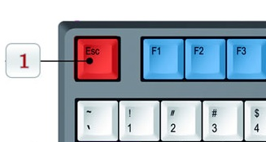
1- ESC TUŞU
VERİLEN BİR KOMUTU İPTAL ETMEK İÇİN VE BAZEN ÇALIŞAN BİR PROGRAMDAN ÇIKMAK İÇİN KULLANILIR.

Slide 5
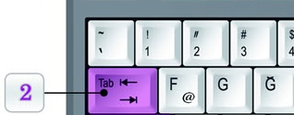
2- TAB TUŞU
YAZIDA İMLECİ SAĞA DOĞRU 8 KARAKTER KAYDIRIR.
BAŞKA TUŞLARLA BİRLİKTEFARKLI İŞLEVLER GÖRÜR. (ALT+TAB: AÇIK UYGULAMALAR ARASINDA GEÇİŞİ SAĞLAR.)

Slide 6
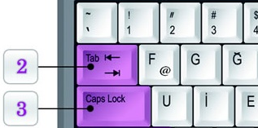
3- CAPS LOCK(BÜYÜK HARF KİLİTLEME) TUŞU
SÜREKLİ BÜYÜK HARF VEYA SÜREKLİ KÜÇÜK HARF YAZMAK İÇİN KULLANILIR. TUŞA BASILDIĞINDA BİLDİRİM IŞIĞI YANAR.

Slide 7
4- SHİFT (KALDIRMA) TUŞU
TEK BAŞINA BİR GÖREVİ YOKTUR, BAŞKA TUŞLARLA BİRLİKTE KULLANILIR. YAZIDA SHİFT'E BASILI TUTARKEN BİR HARFE BASARAK BÜYÜK HARF YAZAR. KELİMENİN YALNIZCA İLK HARFİNİ BÜYÜK YAZACAKSAK CAPS LOCK YERİNE BU TUŞU KULLANMALIYIZ.
AYRICA BİRDEN ÇOK KARAKTER İÇEREN TUŞLARDA ÜSTTEKİ KARAKTERİN YAZILMASINI SAĞLAR.

Slide 8
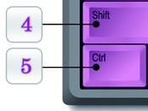
5- CTRL (KONTROL) TUŞU
TEK BAŞINA BİR GÖREVİ YOKTUR.
BAŞKA TUŞLARLA BİRLİKTE ÖZELLİKLE METİN KOPYALAMA (CTRL+C), KESME (CTRL+X), YAPIŞTIRMA (CTRL+V) İŞLEMLERİNDE KULLANILIR.

Slide 9
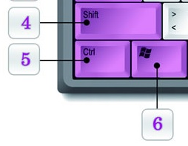
6- WİNDOWS TUŞU
BAŞLAT MENÜSÜNÜ AÇMAK İÇİN KULLANILIR.

Slide 10
7- ALT TUŞU
AÇIK OLAN UYGULAMA PENCERESİNİN MENÜSÜNÜN AKTİF OLMASINI SAĞLAR.

Slide 11
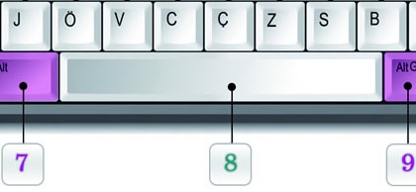
8- SPACE BAR (BOŞLUK) TUŞU
YAZI İÇİNDE BİR KARAKTER BOŞLUK BIRAKMAK İÇİN KULLANILIR.
UYGULAMALARDA SEÇME MENÜSÜNDEKİ SEÇENEKLERDEN SEÇİLİ OLANI BIRAKMAK VEYA SEÇİLMEMİŞ OLANI SEÇMEK İÇİN KULLANILIR.

Slide 12
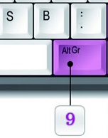
9- ALT GR TUŞU
TEK BAŞINA BİR GÖREVİ YOKTUR, BAŞKA TUŞLARLA BİRLİKTE KULLANILIR. YAZIDA BİRDEN ÇOK KARAKTER İÇEREN TUŞLARDA SAĞ ALT BÖLGEDEKİ KARAKTERİN YAZILMASINI SAĞLAR.

Slide 13
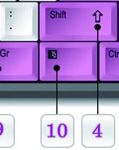
10- SAĞ FARE TUŞU
FARE İLE SAĞ TIKLANILDIĞINDA AÇILAN MENÜYÜ AÇMAK İÇİN KULLANILIR.

Slide 14
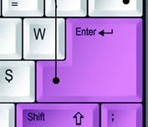
11- ENTER TUŞU
YAPILAN İŞLEMİ ONAYLAMAYA YARAR.
YAZIDA BİR ALT SATIRA GEÇMEYİ SAĞLAR.

Slide 15
12- BACKSPACE TUŞU
YAZIDA İMLECİN SOLUNDAKİ KARAKTERİ SİLMEYİ SAĞLAR.

Slide 16
13- DELETE (SİL) TUŞU
YAZIDA İMLECİN SAĞINDAKİ KARAKTERİ SİLMEYİ SAĞLAR.
SEÇİLİ OLAN DOSYAYI VE KLASÖRÜ DE SİLER.

Slide 17
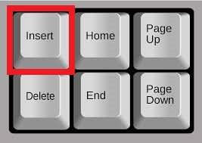
16- INSERT TUŞU
INSERT AÇIKKEN YAZILAN KARAKTER YAZININ SAĞINDAKİ KARAKTERİ SİLEREK ONUN YERİNE YAZILIR.

Slide 18
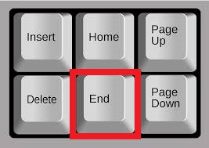
14- END TUŞU
İMLECİ BULUNAN SATIRIN SONUNA (EN SAĞINA) GÖTÜRÜR.

Slide 19
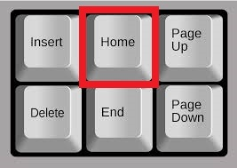
17- HOME TUŞU
İMLECİ BULUNDUĞU SATIRIN BAŞINA (EN SOLUNA) GÖTÜTÜR.

Slide 20
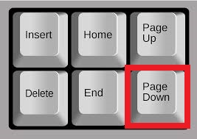
15- PAGE DOWN TUŞU
EKRANI BİR SAYFA (BİR EKRAN GÖRÜNTÜSÜ) AŞAĞI KAYDIRIR.

Slide 21
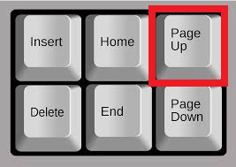
18- PAGE UP TUŞU
EKRANI BİR SAYFA (BİR EKRAN GÖRÜNTÜSÜ) YUKARI KAYDIRIR.

Slide 22
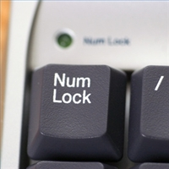
19- NUM LOCK TUŞU
SAYI TUŞLARININ SAYI YAZMASI İLE YÖN TUŞU OLARAK KULLANILMASI ARASINDA GEÇİŞ YAPILMASINI SAĞLAR.

Slide 23
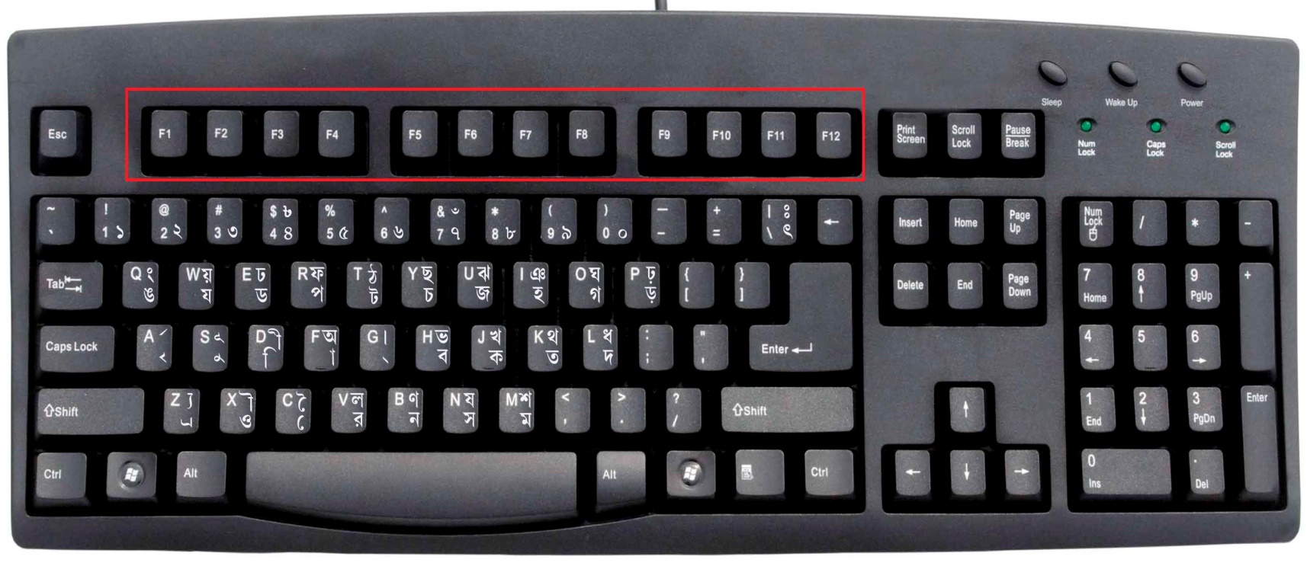
FONKSİYON TUŞLARI
BAZI ÖZEL İŞLEVLER GERÇEKLEŞTİRMEK İÇİN KULLANILIRLAR.

Slide 24
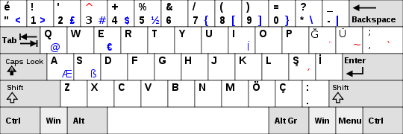
HARF, RAKAM VE ÖZEL KARAKTER TUŞLARI

